Slide 1
Сессия 2. «Переосмысляя S: инвестиции в человека как основа антикризисного менеджмента»
Тема: «Трансформация систем благополучия сотрудников в новых реалиях»
Forbes Congress. Форум ответственного бизнеса «Устойчивое развитие: сохранить нельзя отменить»
14 апреля 2023

Slide 2
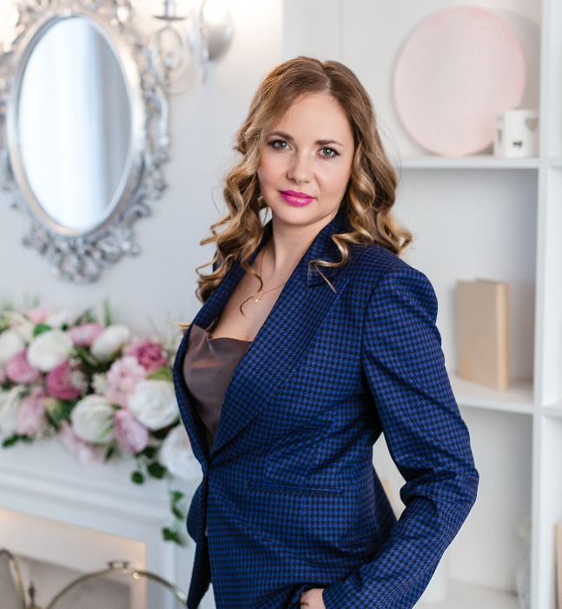




ДАВАЙТЕ ЗНАКОМИТЬСЯ: МАРИЯ ВОРОНИНА
Мария Воронина – ex. заместитель генерального директора по персоналу и административным вопросам «Нанолек».
Мой профессиональный опыт в области HR более 14 лет:
5 лет: горнодобывающая промышленность (добыча угля открытого типа), 1 500 сотрудников;
3 года: сельскохозяйственная промышленность
(животноводство и растениеводство), 1 000 сотрудников;
4 года: химическая промышленность (производство шин для автомобилей), 1 500 сотрудников;
2 года: фармацевтическая промышленность, 900 сотрудников.

Slide 3
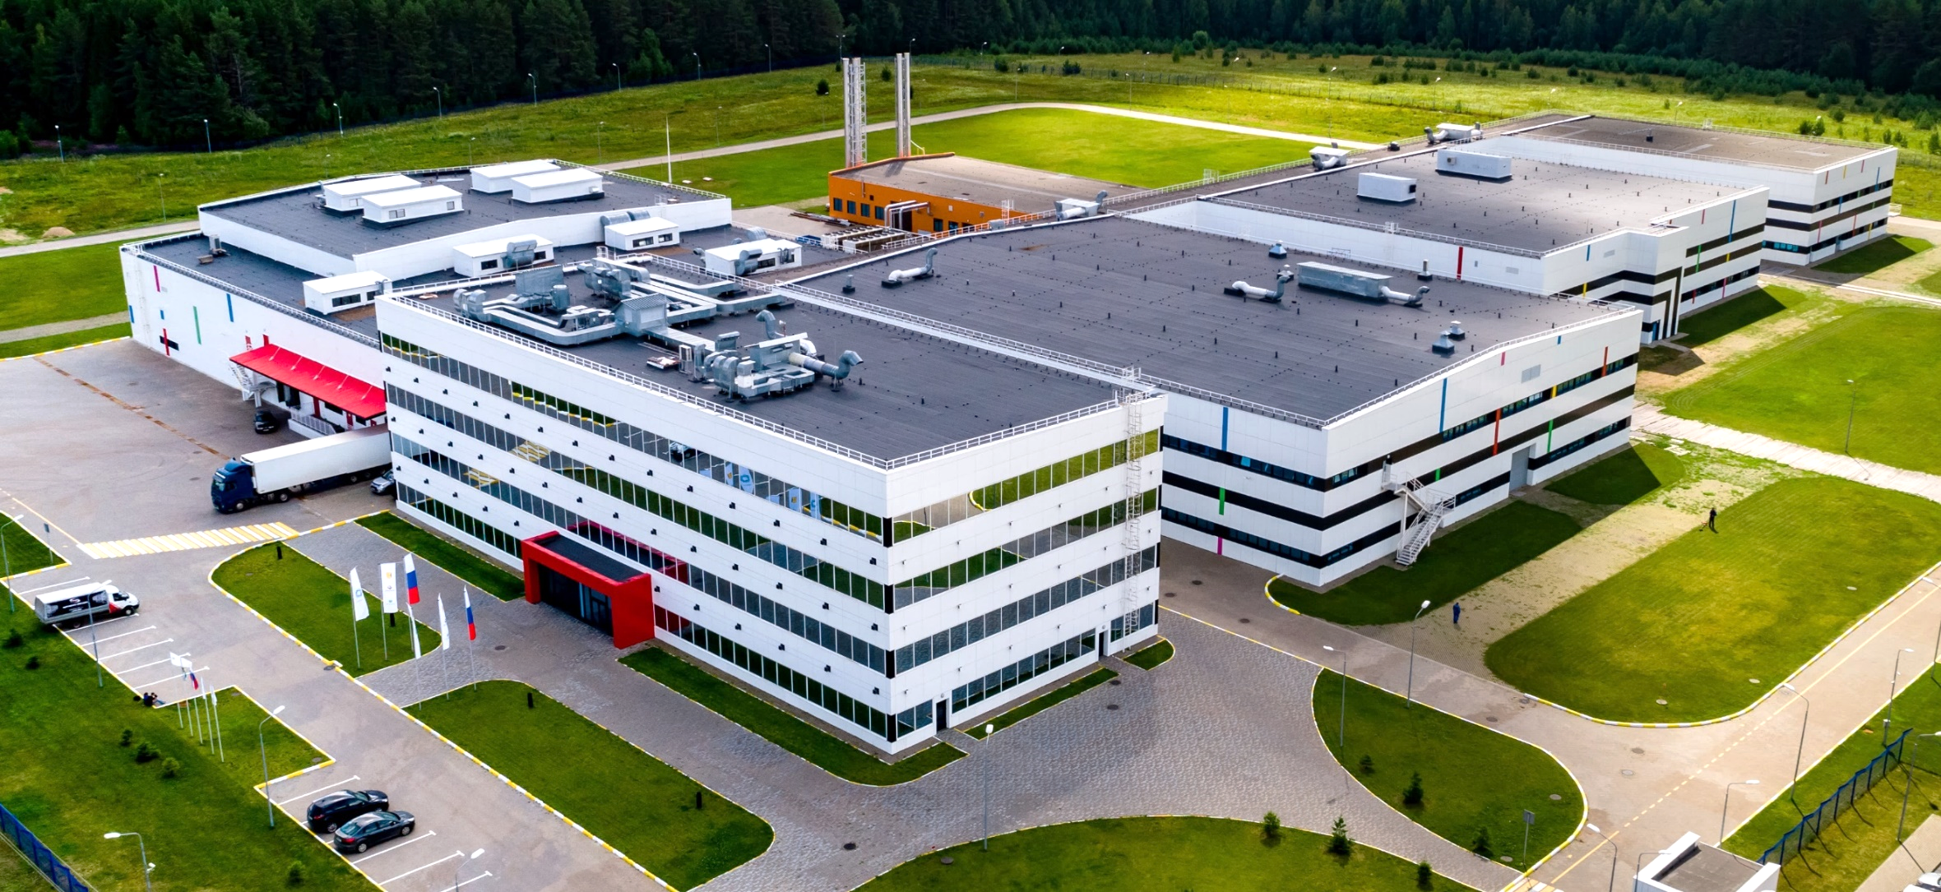















РЫНОЧНАЯ СТРАТЕГИЯ «НАНОЛЕК»
Стать лидером в профилактике и лечении социально-значимых и жизнеугрожающих заболеваний
Вакцины
профилактика заболеваний для улучшения качества
жизни детей и взрослых
Онкология
своевременный доступ
к проверенной временем
и инновационной терапии
Орфанные
обеспечение редких пациентов жизненно необходимыми лекарствами
Собственное высокотехнологичное производство полного цикла
Стандарты:
Площадь:
Специализированная терапия
GMP и ISO 9001
30 000 м²
лекарственное обеспечение
в госпитальном сегменте
Аудиты партнеров:

Slide 4

КОМАНДООБРАЗОВАНИЕ: ТРАНСФОРМАЦИЯ
Глобальный проект стал мощным командообразующим инструментом.
Материальная и нематериальная мотивация
Организовать обучение английскому языку
Корпоративное волонтерство
Менторство
Построить взаимоотношения с ведущими вузами по организации стажировок и практик в Компании
Оптимизировать
объем административного документооборота
Power BI
Shutdown
производства
проекты принесли реальную пользу для бизнеса;
подсветились стратегические кадровые решения;
сотрудники почувствовали, что их слышат и они в силах менять и улучшать;
сформировалось доверие между сотрудниками, в том числе к руководству;
выявили таланты и лидеров, которые были в «тени».
20
<40
проектов
участников на входе
>120
участников
в процессе реализации

Slide 5
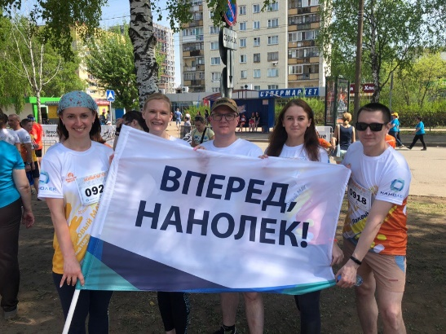
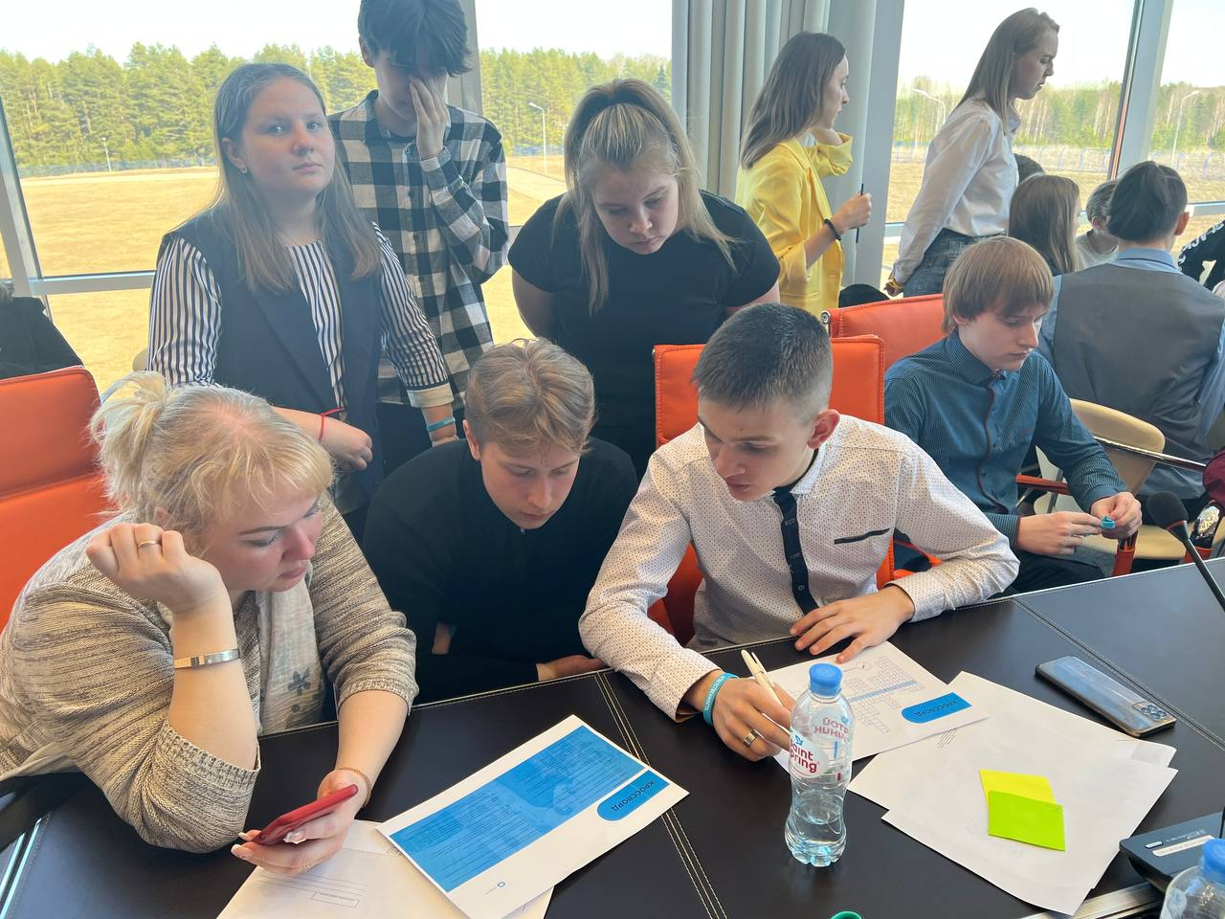
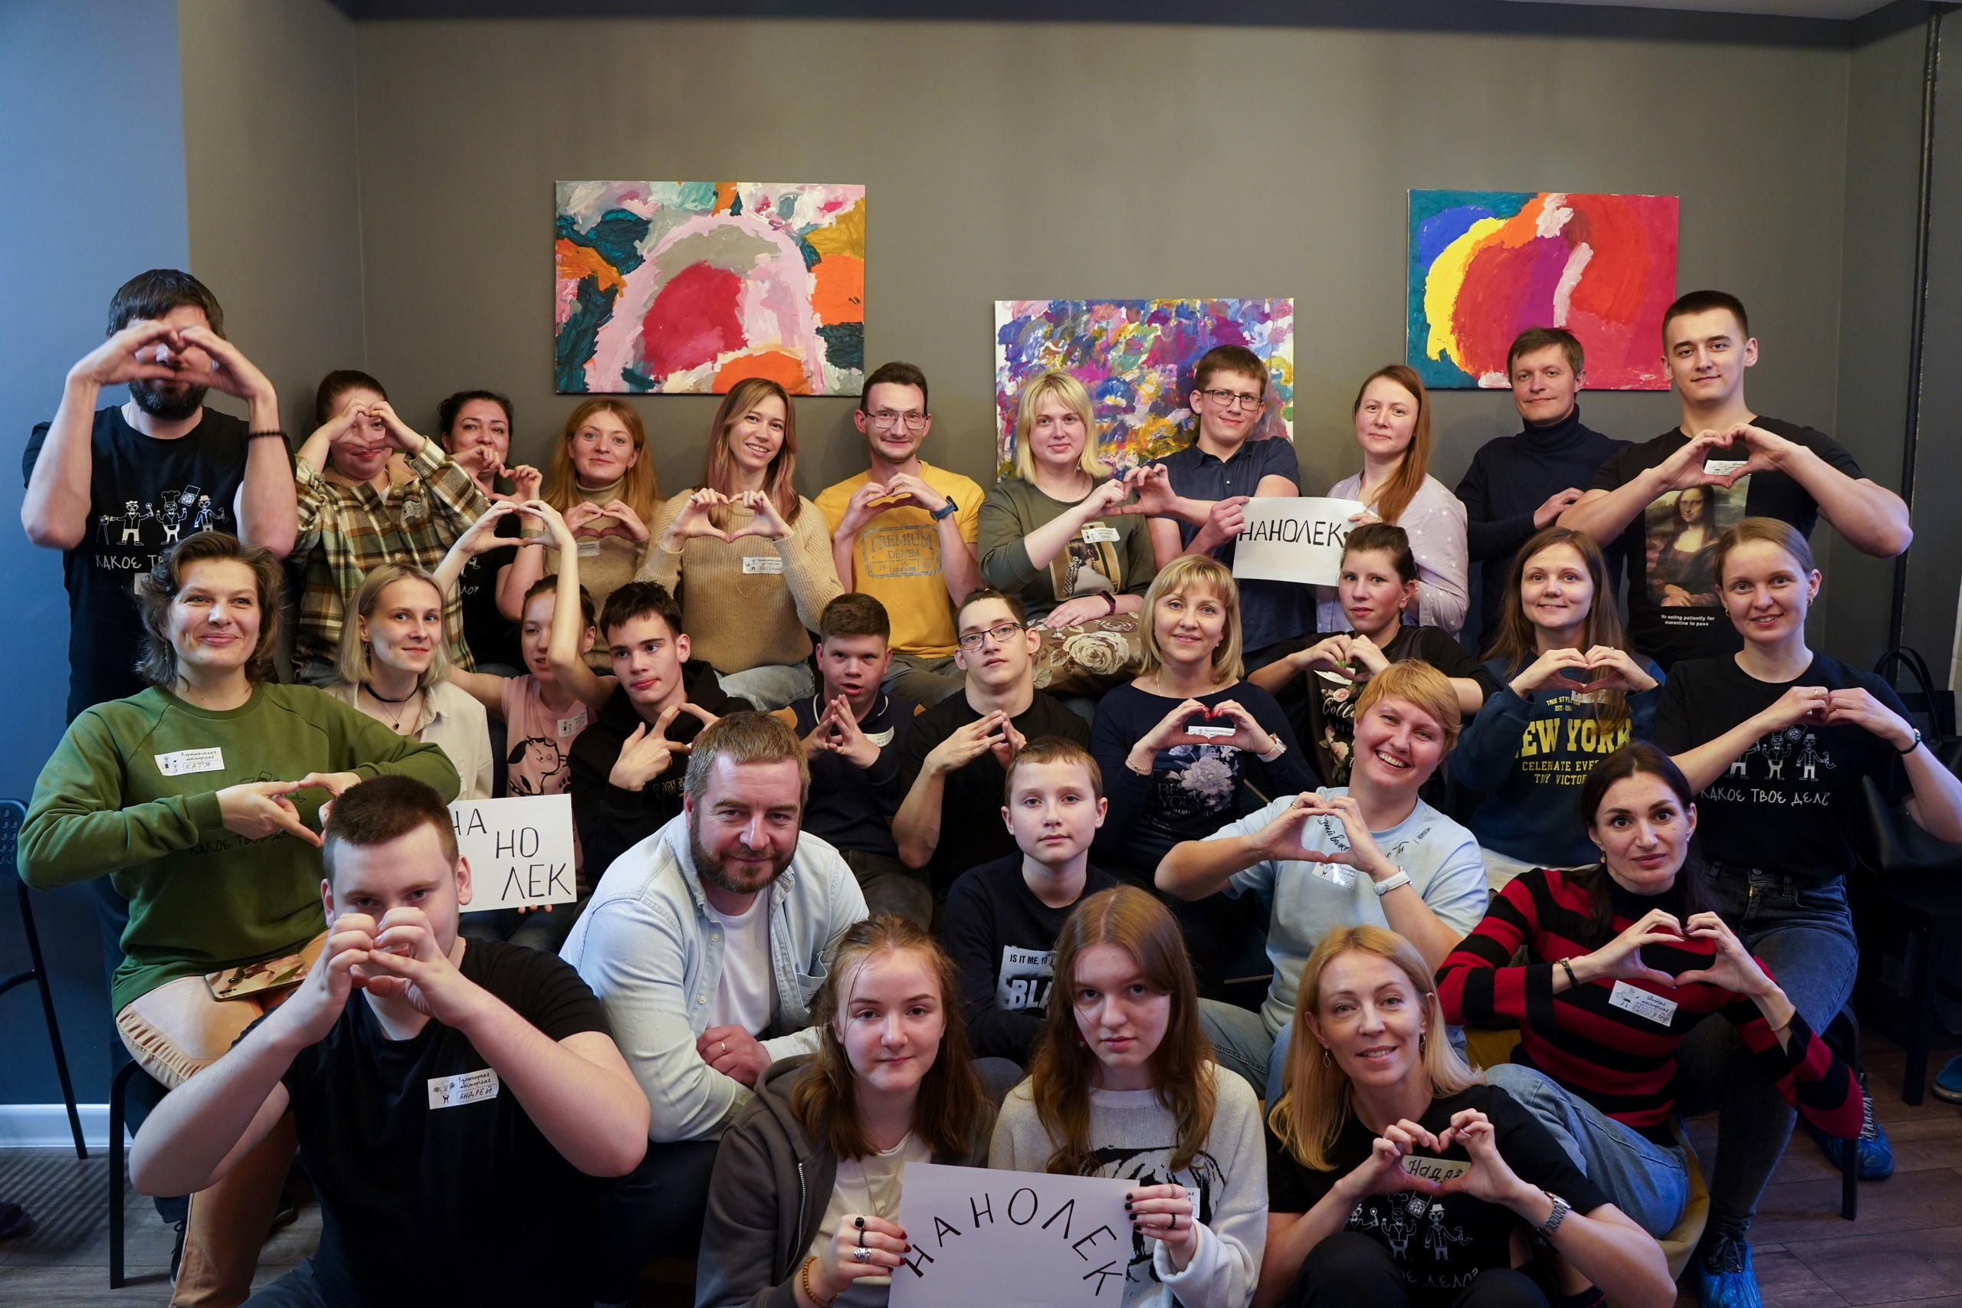
КОМАНДООБРАЗОВАНИЕ: СПОРТ, КОРПОРАТИВНОЕ ВОЛОНТЕРСТВО, БЛАГОТВОРИТЕЛЬНОСТЬ
Забота о здоровье, физические нагрузки и корпоративная социальная ответственность помогли сместить фокус с тревожных новостей (заботились о своем здоровье и забота о тех, кому нужна помощь). Не только не снизили активности, а, наоборот, увеличили, вовлекали студентов, школьников и семьи наших сотрудников.
Спорт: кроссфит, забеги, корпоративная футбольная, волейбольная команды, любители настольного тенниса
Регион присутствия: 3-стороннее соглашение, ремонт классов, оформление фасада, квиз, экскурсии на заводе, полезные подарки, праздники в пгт. Левинцы
Благотворительность: поддержка ППМИ, мастер-классы и субботники, целевое финансирование благотворительных организаций, праздники для детей, волонтерство
96%
42
15%
сотрудников могут заниматься корпоративным спортом
внешних мероприятия
сотрудников корпоративные волонтеры

Slide 6
ПРОГРАММЫ РАЗВИТИЯ И УДЕРЖАНИЯ
«Развивайся «Нанолек»
Окно возможностей для продвижения внутри компании
Развитие по горизонтали и вертикали
Материальная мотивация перспективных сотрудников
«Программа удержания для ключевых сотрудников»
Материальное стимулирование дефицитных кадров (стаж в компании >3 лет)
Биотехнологи, ИТ-специалисты, технические специалисты и т.д.
«Программа «Чемпионы «Нанолек»
Выявляем лучших сотрудников квартала и года
56
+8%
30
внутренних вакансий закрыто за 2022 год по Программе «Развивайся с «Нанолек»
в среднем увеличение ЗП в 2022 году для ключевого и производственного персонала
сотрудников в год

Slide 7
ОБУЧЕНИЕ И «ЛАБОРАТОРИЯ ЛИДЕРСТВА»
Мы развиваем как собственные обучающие программы, так и внешнее обучение.
Развитие потенциала сотрудников
Внешнее обучение:
Киров – 146 сотрудников прошли обучение
Москва – 47 сотрудников прошли обучение
Корпоративное изучение английского языка (январь-май 2022):
Киров – 38 сотрудников
Москва – 18 сотрудников
Внутреннее обучение и развитие сотрудников в 2022 году
Sales force: тренинги «Управление территорией» - 2 тренинга
Полевые визиты - 16 дней
Вебинары: «Навыки продаж», «Чек-лист Двойные визиты» - 10 вебинаров
Сотрудники завода: тренинги «Эффективная коммуникация», «Мотивационное управление» - 4 тренинга
Московский офис: тренинги «Эффективная коммуникация», «Мотивационное управление», «Навыки презентации», «Управление переговорами» - 11 тренингов +12 вебинаров
Вводный тренинг новых сотрудников - 7 Тренингов
(Москва и БМК
Ассесмент центры/оценка кандидатов - 64 человека
Проект «Менторинг в «Нанолек» - 6 пар ментор\менти.

Slide 8
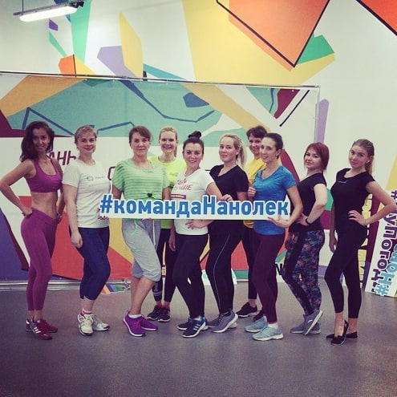
ЗАБОТА О СОТРУДНИКАХ: КОРПОРАТИВНАЯ КУЛЬТУРА
Создаем гибкую корпоративную культуру, которая помогает сотрудникам реализовывать свой потенциал, развиваться и получать достойную оплату труда.
Нам удалось сохранить чувство стабильности и уверенности в завтрашнем дне. Помимо стабильной заработной платы мы предлагаем сотрудникам систему материальной и нематериальной мотивации, компенсации и льготы, гибкий формат работы.
Постоянно держим в курсе
Корпоративный журнал «НАНОЛЕК INSIGHT»
Соцсети: ВКонтакте, закрытый Telegram
Коммуникационные рассылки.
Коммуницируем, выявляем потребности и окутываем заботой.
Well-being через благоприятный микроклимат
Мероприятия, геймификация, амбассадорство, мерч
Делимся wi-fi тепла и ложечкой любви с окружающими
ДМС, дотации на питание, комфортный трансфер, психолог и т.д.
Уровень удовлетворенности корпоративной
культурой (по 10-балльной шкале)
7,08

Slide 9



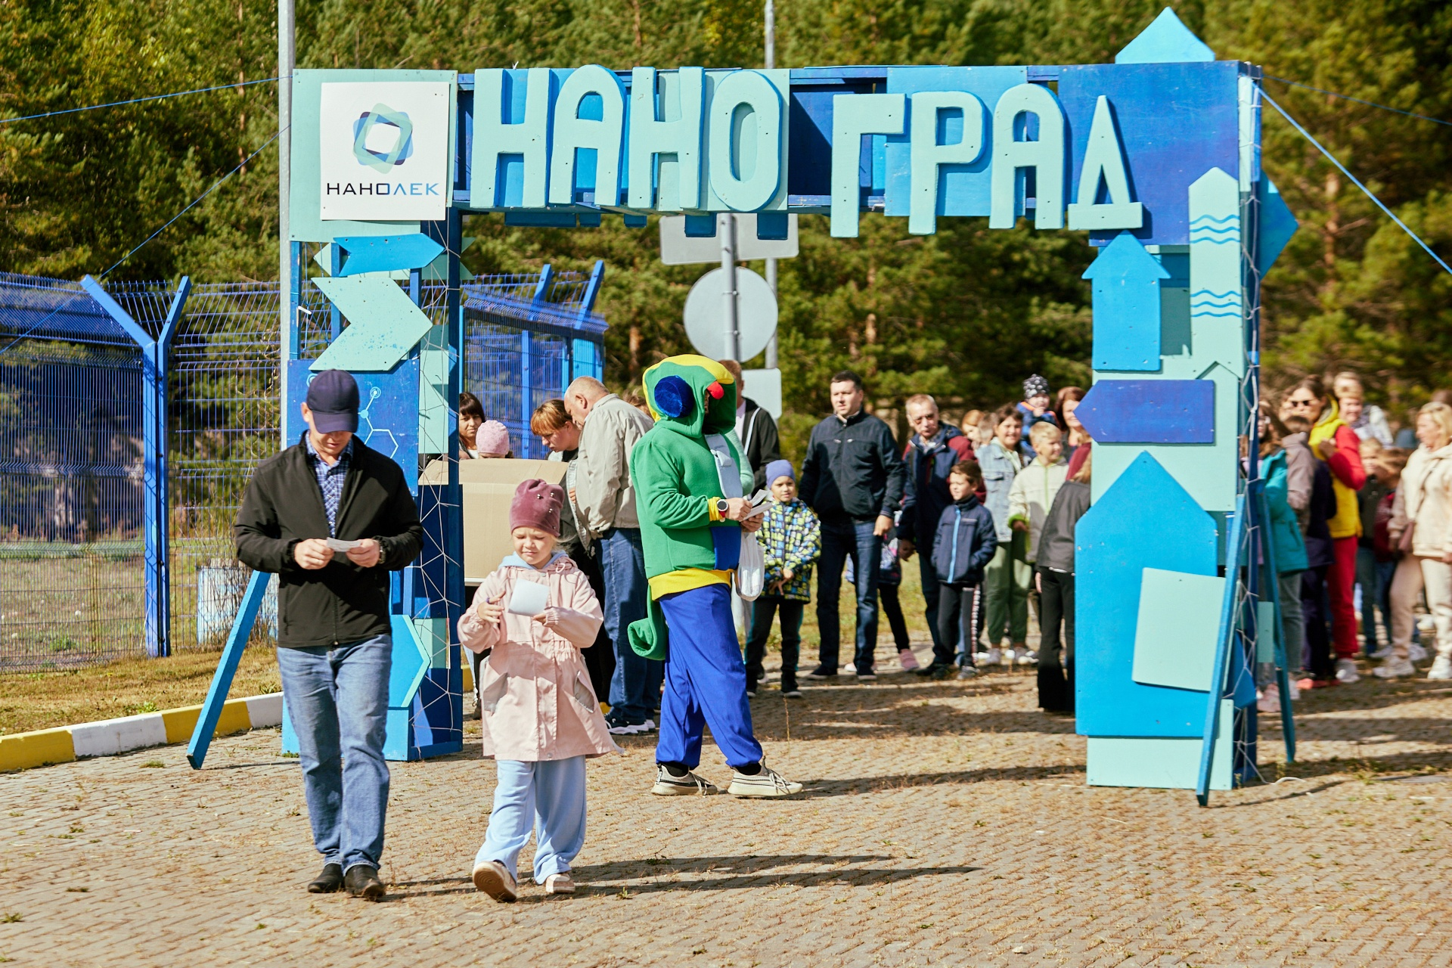
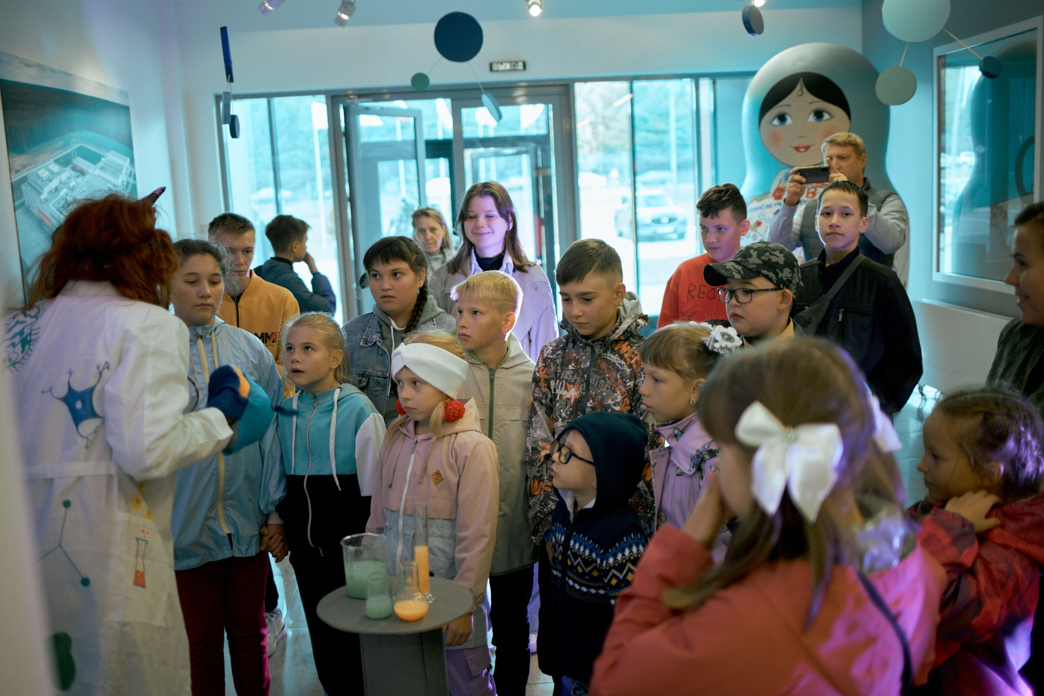
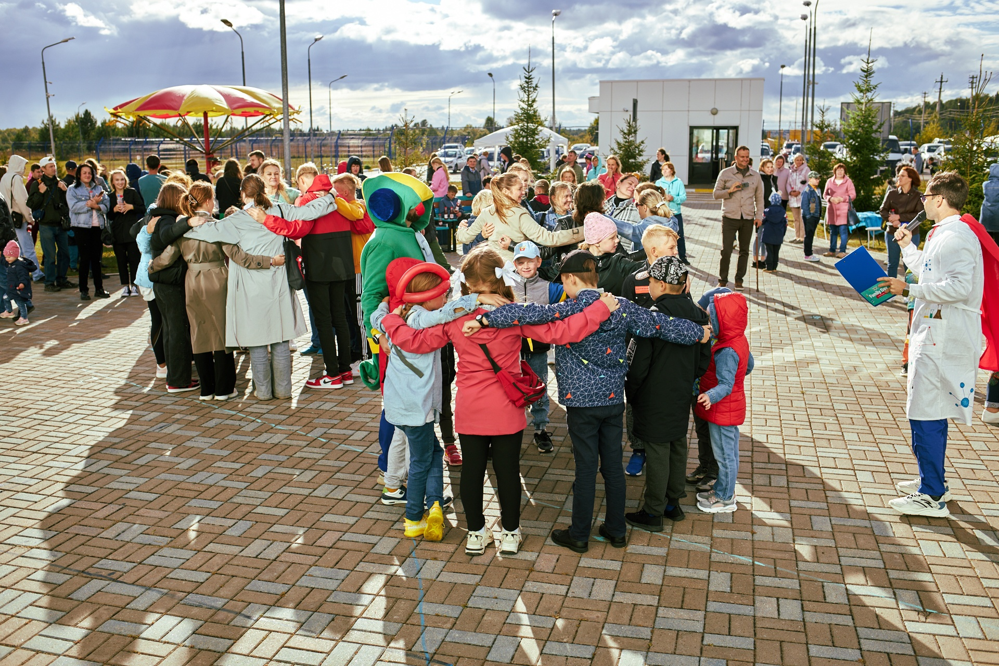
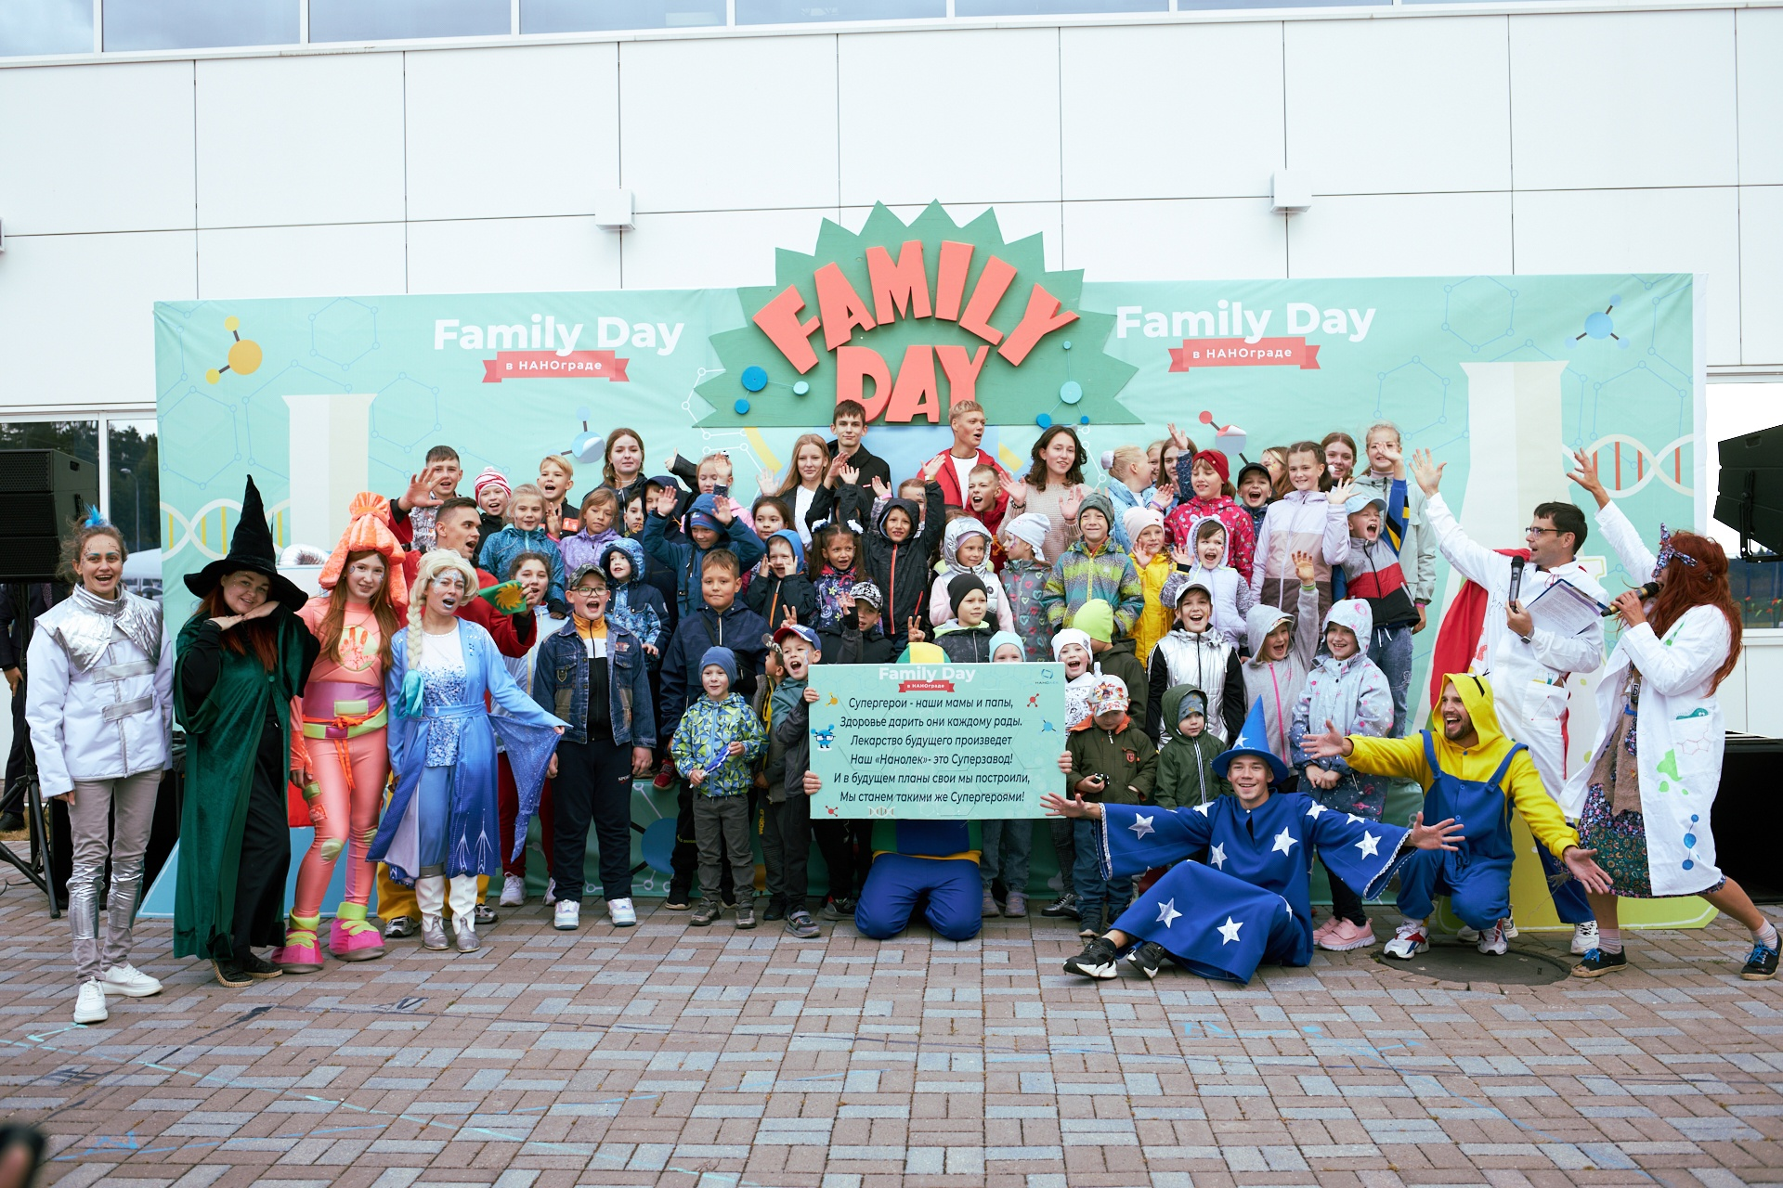
HR-БРЕНД: РЕЗУЛЬТАТ
СЕРЕБРЯННЫЙ ПРИЗЕР РейтингА FORBES
в номинации «Работодатель года»
вошел в рейтинг лучших работодателей России по версии hh.ru
Мы заняли 22 место в отрасли «Фармацевтика и медицина» в категории «средние компании от 251 до 1000 сотрудников»
ПОБЕДИТЕЛЬ ПРЕМИИ «РАБОТОДАТЕЛЬ БУДУЩЕГО»
Мы заняли 1 место в номинации «Компания года» в Ежегодной премии в области HR в фармацевтической отрасли

Slide 10
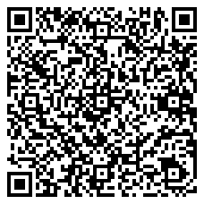
СПАСИБО ЗА ВНИМАНИЕ!
МОИ КОНТАКТЫ:

